Slide 1

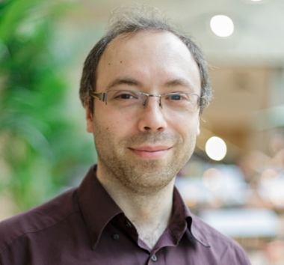
Dominique Yolin
Démineur

Slide 2
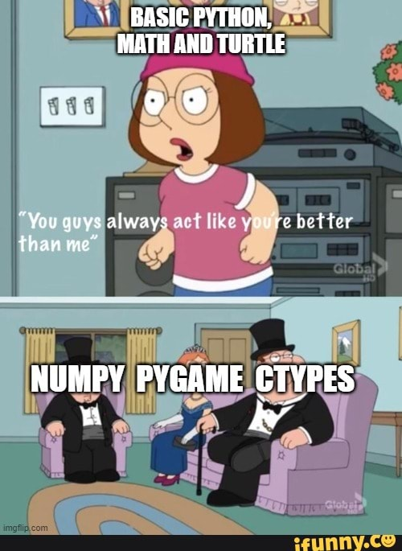

Slide 3
Project : Démineur

Slide 4
Présentation du sujet et des contraintes
Objectif fonctionnel : Développer le jeu du démineur
Celui-ci consiste à générer une grille (représentant le champs de mines) de taille adaptée à la difficulté
Chaque case de la grille contenant soit
Une mine
Rien du tout
Le chiffre représentant le nombre de mines adjacentes à cette case
Enregistrer le score du joueur
Permettre au joueur de voir les autres scores
(Dans les bonus, d’être capable d’enregistrer les scores et les grilles dans une base do)
Contraintes
En Python
Avec du code commenté
Sur github
Commits réguliers
Avec des messages explicites
Bonne distribution des tâches entre membres de l’équipes
Utilisation de trello pour le découpage

Slide 5
Explication du jeu
Au lancement du jeu, on demande à l’utilisateur la hauteur et la largeur du champ de mine et combien il y a de mines sur le terrain
A chaque tour le joueur choisi si il découvre une case non retournée ou si il en marque une comme contenant une mine
Si il retourne la case et que celle-ci contenait une mine le joueur perd
Pour gagner, il doit marquer toutes les cases qu’il pense être des mines et retourner toutes les autres
Si il découvre une case qui n’est pas une mine celle-ci indique le nombre de case adjacente contenant une mine
Si ce nombre est 0, tant que les cases adjacentes contiennent également 0, elles sont découvertes
Quelques images sont sur le slide suivant
Dans le terminal windows penser à changer le code page en codepage unicode
chcp 65001

Slide 6
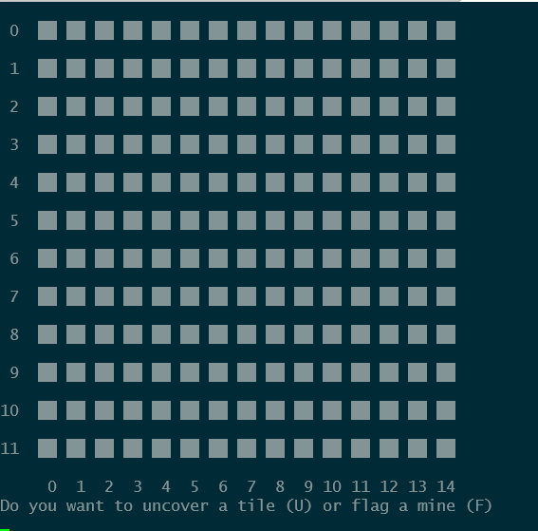
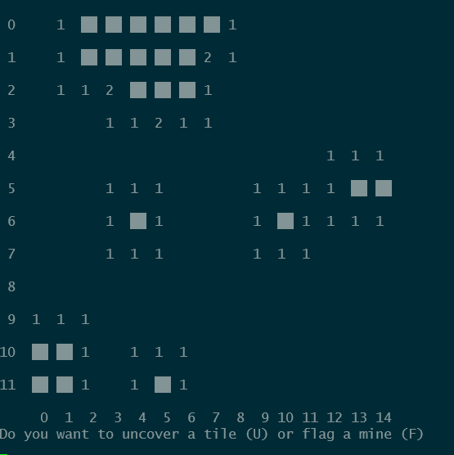
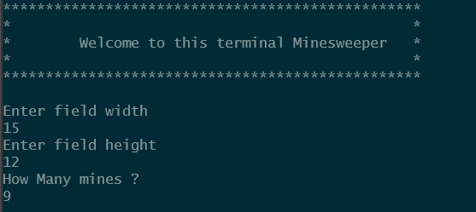

Quelques écrans d’exemple
Au lancement du jeu, le joueur choisi sa difficulté en définissant la taille et le nombre de mines
A chaque tour, le joueur peut soit retourner une ase (en appuyant d’abord sur U) soit flagger une case comme contenant une mine (appuyer sur F) puis donner les coordonnées de la case
Dans cet exemple, après avoir demandé de dévoiler la case 10 – 3 toute les cases adjacentes à 10 – 3 ne contenant pas de mines sont dévoilées, et ce de manière récursive

Slide 7
Stories

Slide 8
Story 1
EN TANT QUE utilisateur
JE VEUX avoir un menu me permettant de commencer une partie
AFIN DE pouvoir jouer au jeu
Definition of Done
Lorsque l’application démarre, l’utilisateur voit un menu avec l’option de démarrer une partie.
Lorsqu’il sélectionne cette option, l’application lui signale que la partie va commencer

Slide 9
Remarque sur le menu
Un bon menu est
Robuste
Lisible
Facile à comprendre
L’ordre des options est cohérent.
Exemples de menu
Veuillez choisir votre option :
1 : Choix 1
2 : Choix 2
3 : Choix 3
Si l’utilisateur appuie sur autre chose que les options prévues, l’application ne doit pas planter mais le prévenir que ce n’est pas une option valide
Lorsque l’utilisateur a fini son action, l’application ne doit pas s’arrêter mais le menu doit lui être représenter au cas où il aurait d’autres chose à faire
Ne pas oublier d’ajouter une option pour quitter
Veuillez choisir votre option :
a : Choix 1
b : Choix 2
c : Choix 3

Slide 10
Story 2
EN TANT QUE utilisateur
JE VEUX avoir la possibilité de régler la difficulté de mon jeu
AFIN DE pouvoir jouer avec un niveau qui me corresponde
Definition of Done
Avant de commencer la partie un menu propose de choisir la difficulté du jeu
Easy : Grille de 9x9 avec 10 mines
Medium : Grille de 16x16 avec 40 mines
Hard : Grille de 30x16 avec 99 mines
Après avoir choisi la difficulté, le plateau s’affiche et la partie commence

Slide 11
Remarque
Séparer les logiques et les IHM
Créer des fichiers python séparés
Au sein de chaque fichier il y aura encore matière à séparer les logiques en fonctionnalité
Par exemple
la logique de jeu => fichier Game.py
Démarrer le jeu => start_game()
Fin du jeu => game_over()
Récupérer les entrées utilisateur => get_player_input()
….

Slide 12
Story 3
EN TANT QUE développeur
JE VEUX générer une grille en mémoire contenant le nombre de mines définie par la difficulté réparties aléatoirement parmi les cases de ma grille (sans que les mines ne se superposent évidemment: une seule mine par case)
AFIN DE préparer le tableau du jeu en cours
Definition of Done
Lorsque j’appelle cette fonction, mes mines sont réparties aléatoirement dans la grille

Slide 13
Remarque
Il ne faut pas hésiter à faire des fonctions qui restent vides pour le moment ou qui renvoie des valeurs en dur
Avec des print() elles permettent de valider le workflow de l’application
Également, lorsque le travail se réparti dans l’équipe, cela permet à ceux qui ne travaillent pas sur la fonction mais qui s’en servent de continuer leur développement sans être bloqué

Slide 14
Story 4
EN TANT QUE développeur
JE VEUX que les cases ne contenant pas de mines contiennent les informations attendues (rien si il n’y a aucune mines adjacentes, le nombre de mines sinon)
AFIN DE finir la préparation de la grille de jeu
Definition of Done
Lorsque le jeu se lance la grille est remplie
Cette grille restera uniquement en mémoire et n’aura pas de représentation graphique
Elle servira juste de référence pour savoir si les actions de l’utilisateur le font perdre ou non

Slide 15
Story 5
EN TANT QUE développeur
JE VEUX créer une autre grille qui servira d’affichage pour le joueur et qui au lancement du jeu ne contiendra que des représentations « graphiques » de cases retournées
AFIN DE présenter un « plateau de jeu » au joueur
Definition of Done
Lorsque le jeu se lance une grille représentant toutes les cases retournées est présentée au joueur

Slide 16
Story 6
EN TANT QUE Joueur
JE VEUX Pouvoir retourner une case en fournissant les coordonnées de la case que je souhaite retourner
AFIN DE savoir ce qu’il y a en dessous et pouvoir continuer à jouer
Definition of Done
Lorsque le joueur a entré les coordonnées de la case celle-ci est retournée
Si dans la grille en mémoire à cette coordonnée là, il y avait une mine le joueur a perdu
Si dans la grille en mémoire il y avait autre chose, la grille affichée remplace la case par sa nouvelle valeur

Slide 17
Story 7
EN TANT QUE développeur
JE VEUX que lorsque le joueur choisisse une case à retourner, je vérifie dans la grille en mémoire si cette case est une mine ou pas
AFIN DE savoir si le joueur a perdu ou si la grille présentée au joueur doit être modifiée
Definition of Done
Lorsque le joueur choisit une case avec une mine il perd
Lorsque le joueur choisit une case sans mine, il découvre le nombre de mines qu’il y a sur les cases adjacentes.

Slide 18
Story 8
EN TANT QUE développeur
JE VEUX que lorsque le joueur retourne une case n’ayant aucune mine adjacente, alors dans la grille affichée, toutes les cases entourant celle-ci soient également retournées et qu’on applique cette règle à chacune d’elle récursivement
AFIN DE faire savoir au joueur l’état du jeu
Definition of Done
Lorsqu’une case sans mine adjacente est découverte, toutes les cases l’entourant sont découvertes à leur tour.
Si parmi ces cases certaines sont également sans mines adjacentes, on dévoile toutes leurs cases adjacentes et on continue ce process jusqu’à avoir dévoilé toutes les cases sans mines adjacentes (cela donne un effet de propagation du dévoilement des cases)

Slide 19
Story 9
EN TANT QUE Joueur
JE VEUX Pouvoir poser un marqueur
AFIN DE définir la case comme contenant une mine et donc m’empêchant de la retourner par erreur
Definition of Done
Lorsqu’une case est marquée, le programme m’empêche de la retournée

Slide 20
Story 10
EN TANT QUE Développeur
JE VEUX que lorsque toutes les cases avec des mines ont été marquées et que toutes les autres cases ont été retournées le joueur soit félicité
AFIN DE d’informer le joueur que la partie est terminée
Definition of Done
Un message apparait à l’écran et le joueur est invité à rentrer son nom

Slide 21
Story 11
EN TANT QUE Joueur
JE VEUX qu’à la fin du jeu je puisse rentrer mon nom, mon score (et le mode dans lequel j’ai joué) et que ma grille soit enregistrée
AFIN DE permettre à un autre joueur de me challenger sur cette grille
Definition of Done
A la fin de la partie, je peux rentrer mon nom
Lorsque par le menu je demande à afficher les scores mon nom et mon score apparaissent et il est possible de lancer la partie avec cette grille
Les scores de tous ceux ayant tenté ce tableau sont affichés lorsqu’une grille est sélectionnée

Slide 22
Remarques
Il faut des commentaires pour les fonctions
Des commentaires pour expliquer les algorithmes
Pas la peine de mettre des commentaires pour tout et n’importe quoi non plus
Garder une cohérence sur la langue
Si les commentaires sont en français le code l’est aussi
Pas de mélange anglais français
https://dzone.com/articles/best-practices-of-code-documentation-in-java

